Slide 1

As novas correntes da pintura: o Realismo;
o Impressionismo

Slide 2


As novas correntes da pintura
CLIQUE NA CORRENTE ARTÍSTICA QUE PRETENDE EXPLORAR
O Realismo
O Impressionismo

Slide 3
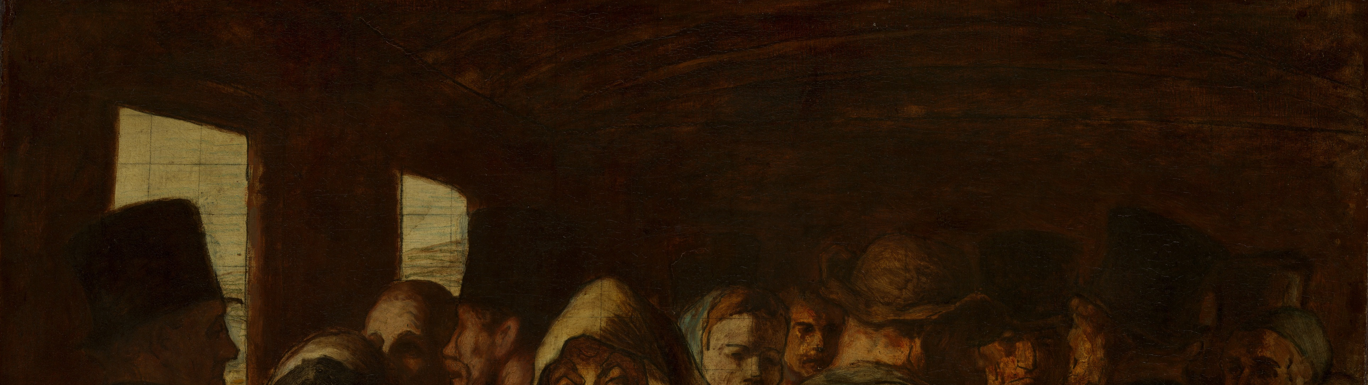

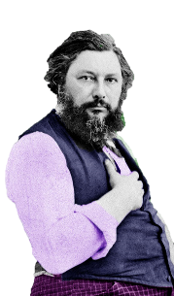
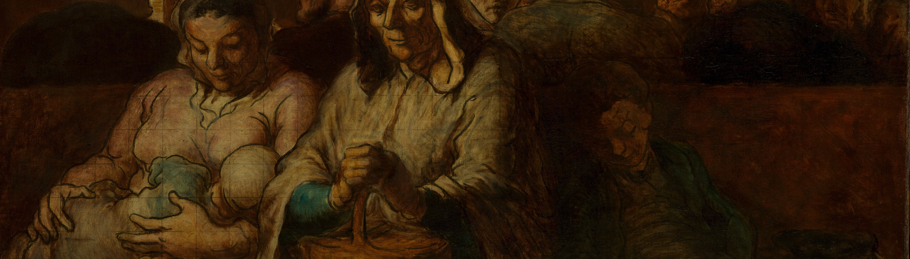
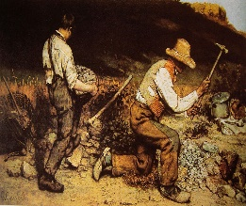
Realismo: uma nova proposta para a pintura
Características
Um dos principais vultos: Gustave Courbet
Análise da obra Os britadores de pedra, de Gustave Courbet (1849)
CLIQUE NO TÓPICO QUE PRETENDE EXPLORAR

Slide 4
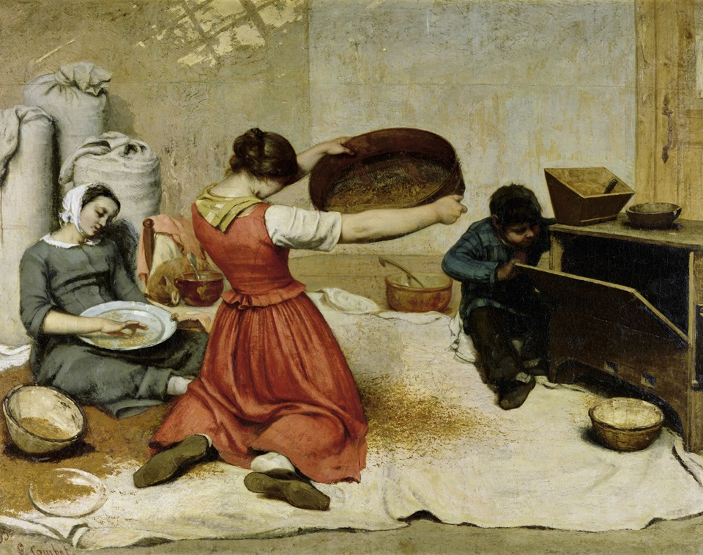
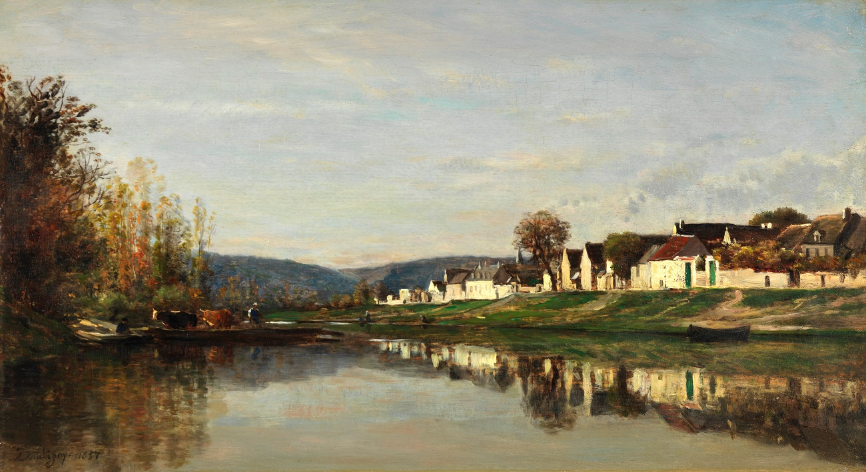

O Realismo afirmou-se na Europa, com particular intensidade em França, a partir de 1850, como reação ao Romantismo.
Charles-François Daubigny, A vila de Gloton, 1857. Óleo sobe tela, 29,8 x53,7 cm, Museu de Belas-Artes, São Francisco.
Gustave Courbet, Peneiradoras de Trigo, 1854-1855. Óleo sobre tela, 131x167 cm, Museu de Belas-Artes, Nantes.
Gustave Courbet, Peneiradoras de Trigo, 1854-1855. Óleo sobre tela, 131x167 cm, Museu de Belas-Artes, Nantes.
Esta corrente artística começou por se manifestar no tratamento da paisagem, passando depois para os temas do quotidiano.
Os pintores realistas procuravam retratar a realidade tal e qual a viam, sem qualquer tipo de idealização ou sentimentalismo. Empenharam-se na denúncia da miséria e das desigualdades da sociedade industrial.
O Realismo manteve-se dentro dos preceitos académicos, no que respeita à exatidão do desenho e ao acabamento do quadro.

Slide 5
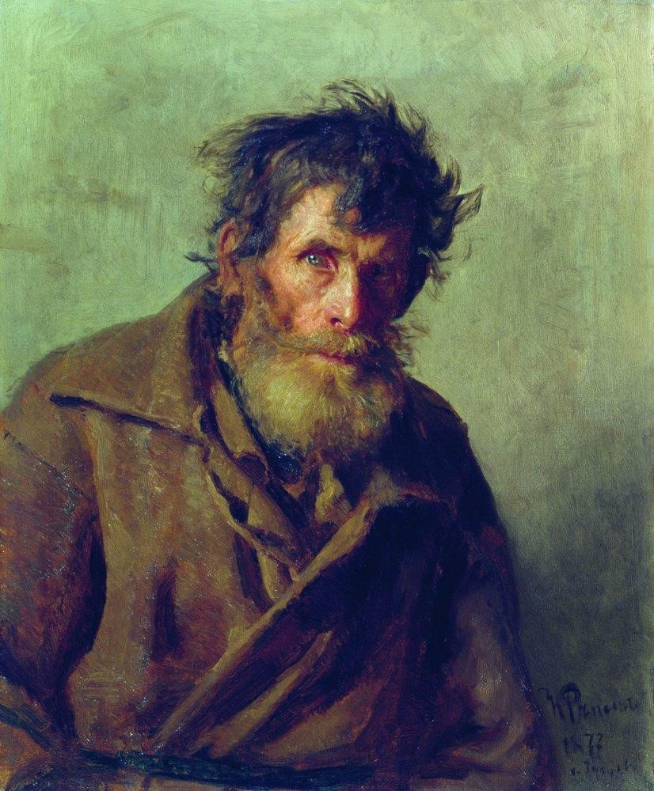
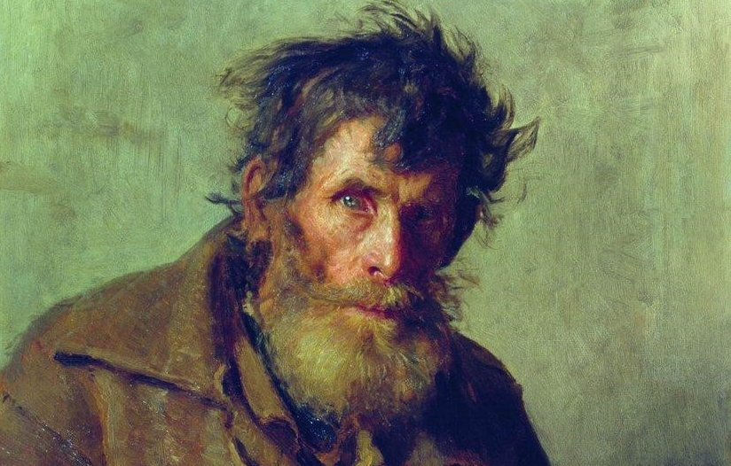
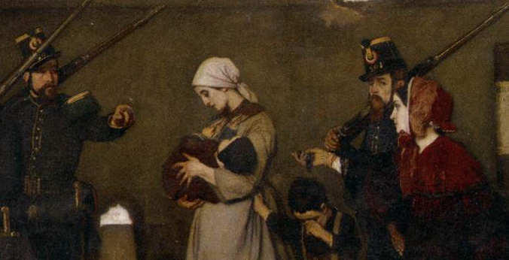
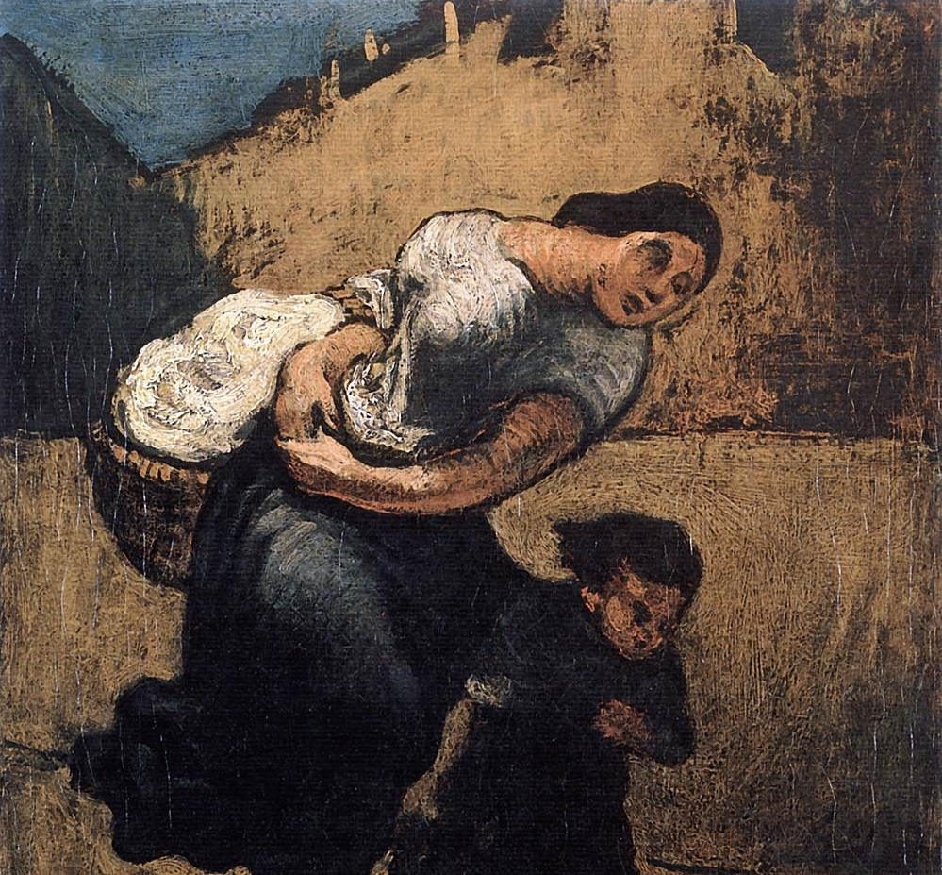
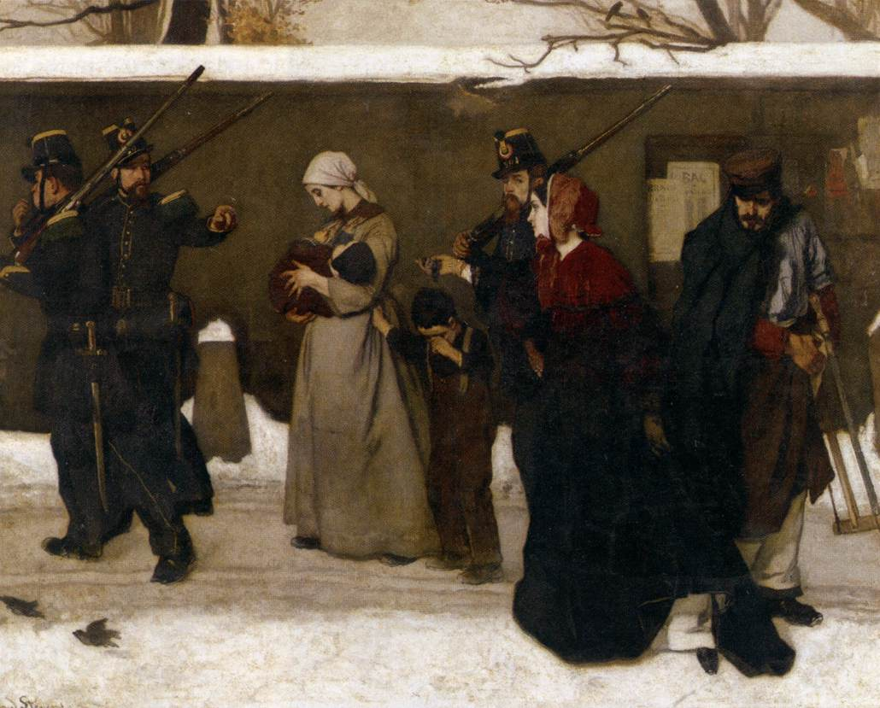
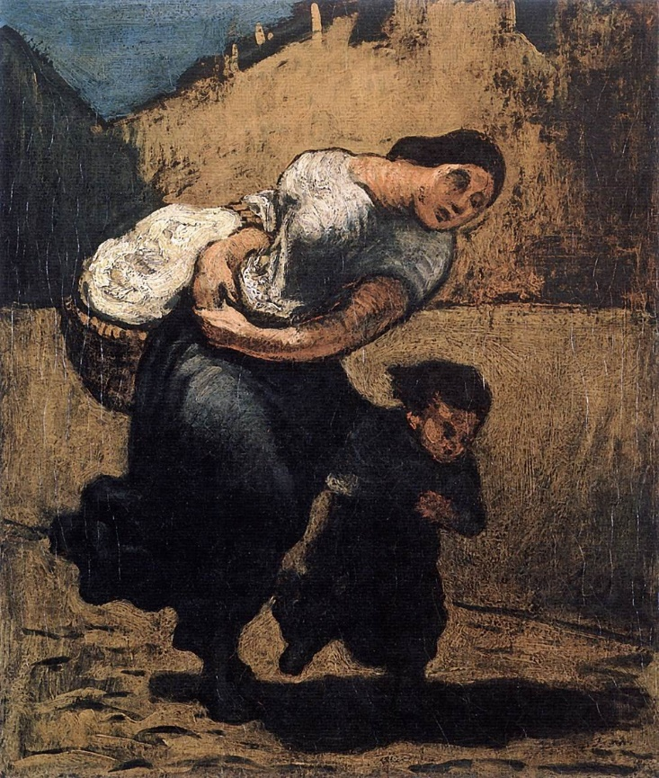
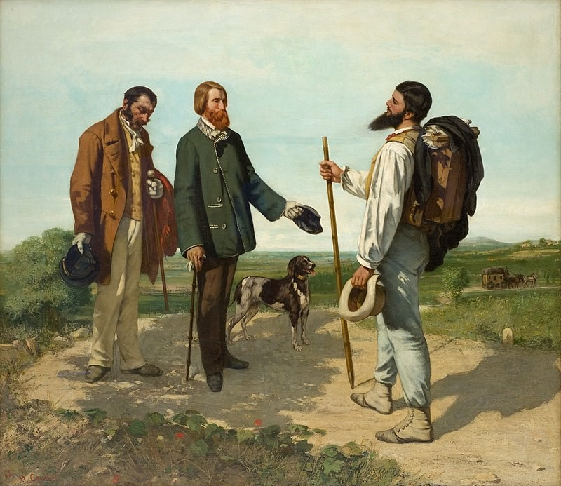
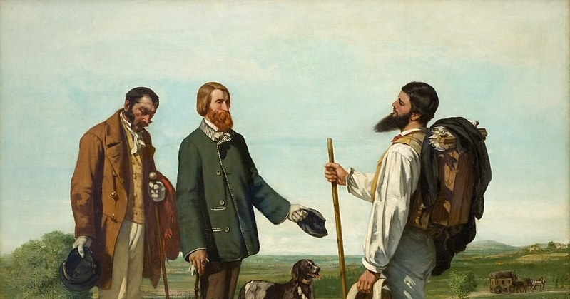
O retrato da crua realidade chocou os círculos mais influentes e conservadores e causou escândalo.
Ilya Repin, Camponês, 1877. Óleo sobre tela, 65x54 cm, Museu Nacional, Novgorod.
Gustave Courbet, Bom dia, Sr. Courbet, 1854. Óleo sobre tela, 132x150 cm, Museu Fabre, Montpellier.
Alfred Stevens, Aquilo a que chamamos Vagabundagem, 1854. Óleo sobre tela, 130x165 cm, Museu d’Orsay, Paris.
Honoré Daumier, Lavadeira, 1853. Óleo sobre cartão, 46X56 cm, Galeria Nacional, Praga.
Os pintores realistas eram acusados de se deleitarem com o trivial,
o feio e o obscuro.

Slide 6

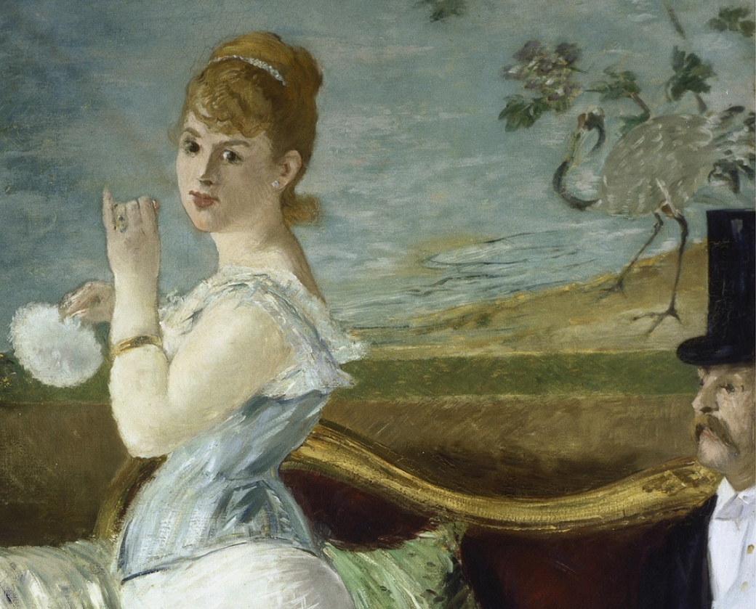
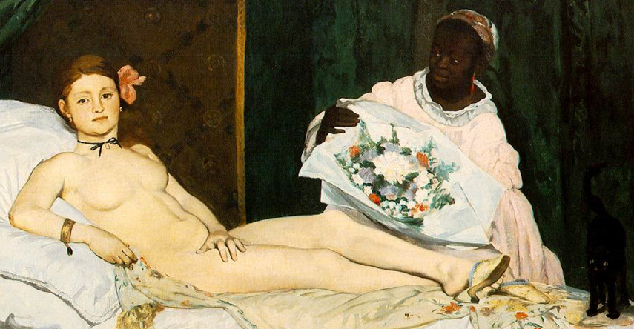
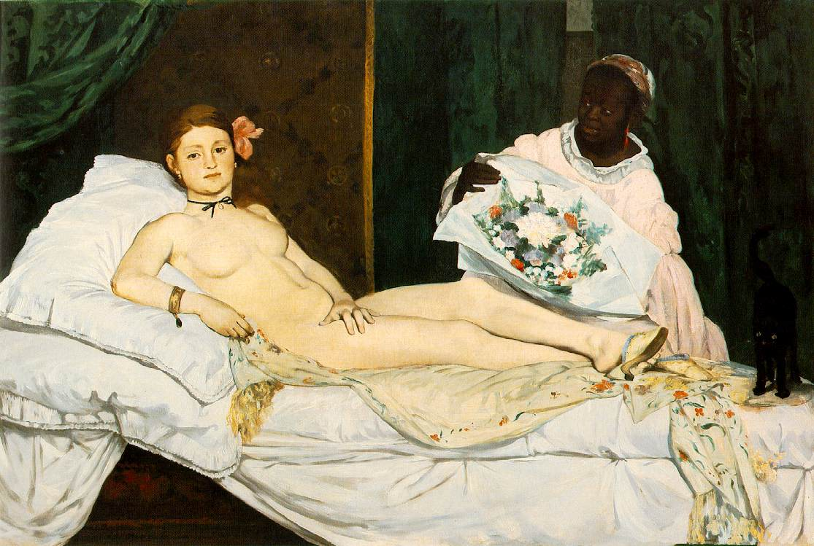
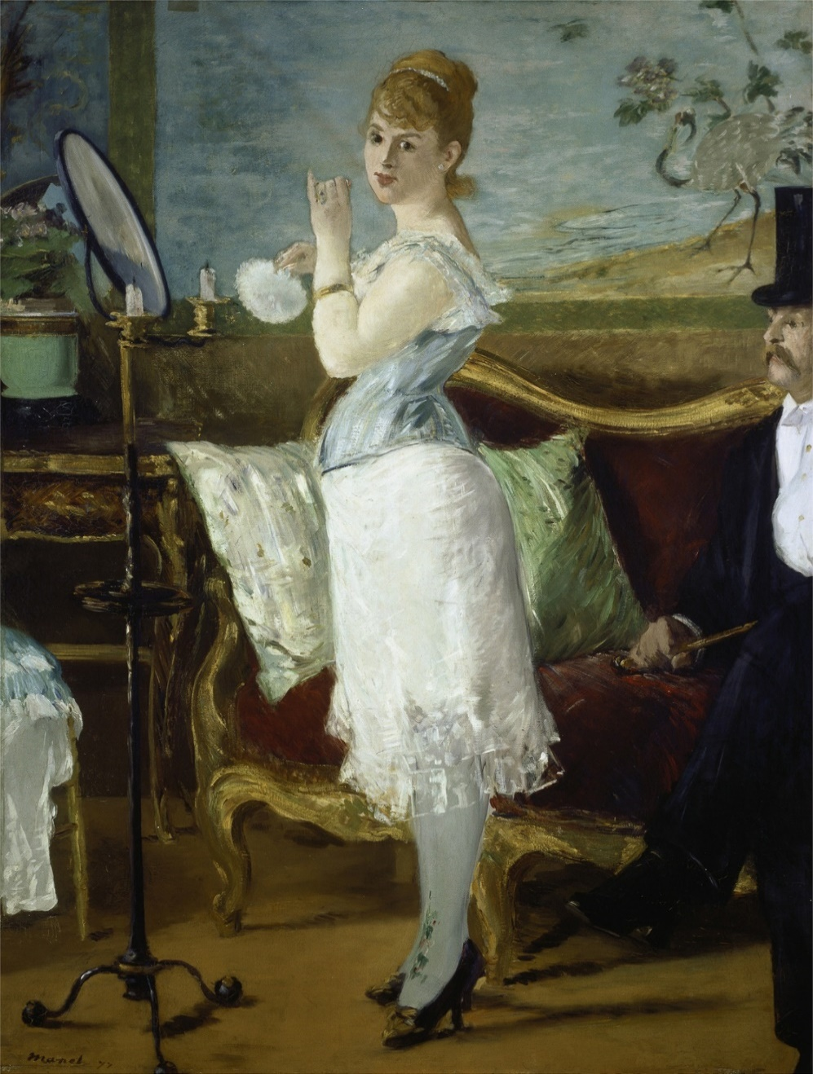

CLIQUE AQUI PARA VOLTAR AO MENU INICIAL
Manet, pintor francês que marcou a passagem do Realismo para o Impressionismo, chocou a sociedade com os quadros ‘‘Olympia’’ e ‘‘Nana’’.
A sociedade francesa não estava preparada para representações tão francas de prostituição.
Édouard Manet, Nana, 1877. Óleo sobre tela, 154x115 cm, Museu Kunsthalle, Hamburgo.
Édouard Manet, Olympia, 1863. Óleo sobre tela, 264x115 cm, Museu d’Orsay, Paris.

Slide 7


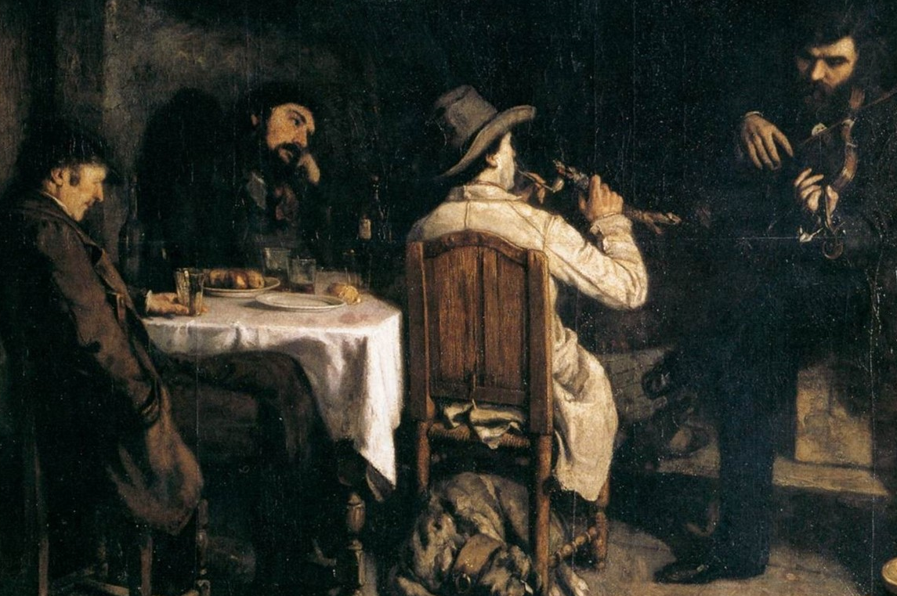
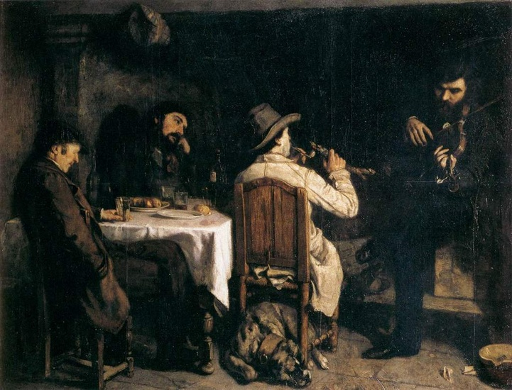
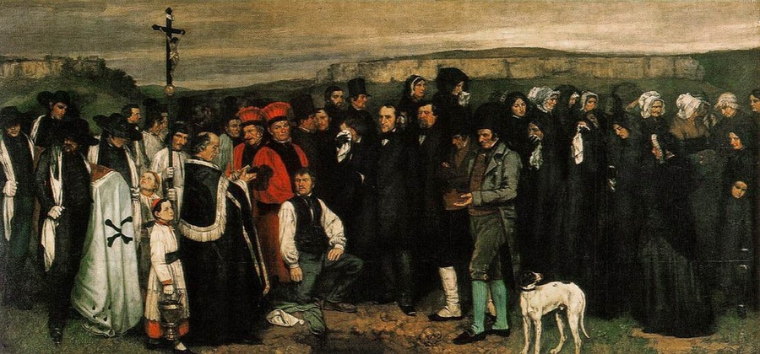
Gustave Courbet (1819-1877)
Entre 1848 e 1850, Courbet pintou telas de grande formato, retratando gente do povo e temas banais. Foi o caso das pinturas Depois do jantar, em Ornans e Um Enterro em Ornans.
Gustave Courbet, nascido em França, desde cedo revelou vocação para a pintura. Foi dos maiores vultos da pintura realista.
Em 1846, numa conversa com dois amigos, depois ‘‘de ter discutido os erros dos românticos e dos classicistas’’ – palavras suas –, decidiu ‘‘erguer o estandarte’’ de uma nova escola, para a qual se encontrou o nome de Arte Realista.
Gustave Courbet, Depois do jantar, em Ornans, 1848-49. Óleo sobre tela, 195x217 cm, Palácio de Belas Artes, Lille.
Gustave Courbet, Um enterro em Ornans, 1849-50. Óleo sobre tela, 315x668 cm, Museu d’Orsay, Paris.

Slide 8
Em 1855, Courbet teve a ousadia de organizar a sua própria exposição particular, num local ao qual deu o nome de ‘‘Pavilhão do Realismo’’.
Jules Champfleury, crítico e novelista francês, escreve a George Sand sobre a exposição individual que Courbet organizara:
A esta hora, Madame, vemos a dois passos da Exposição de pintura [Salon oficial], na Avenida Montaigne, um anúncio dizendo com todas as letras: O REALISMO. G. Courbet. Exposição de quarenta quadros da sua obra. […] Um pintor […] selecionou, da sua obra, as telas mais significativas e organizou uma mostra.
É uma audácia incrível, é o derrube de todas as instituições controladas por um júri, é o apelo direto ao público, é a liberdade, dizem alguns.
É um escândalo, é a anarquia, é a arte caída na lama, são os entretenimentos de feira, dizem outros. […]
CLIQUE AQUI PARA VOLTAR AO MENU INICIAL

Slide 9



Esta pintura de Courbet, destruída durante a Segunda Guerra Mundial, é considerada a sua primeira obra-prima.
CLIQUE PARA DESCOBRIR PORMENORES DA OBRA
5
2
4
1
3
Gustave Courbet, Os Britadores de Pedra, 1849. Óleo sobre tela, 195x257 cm, Museu de Dresden, Alemanha.

Slide 10
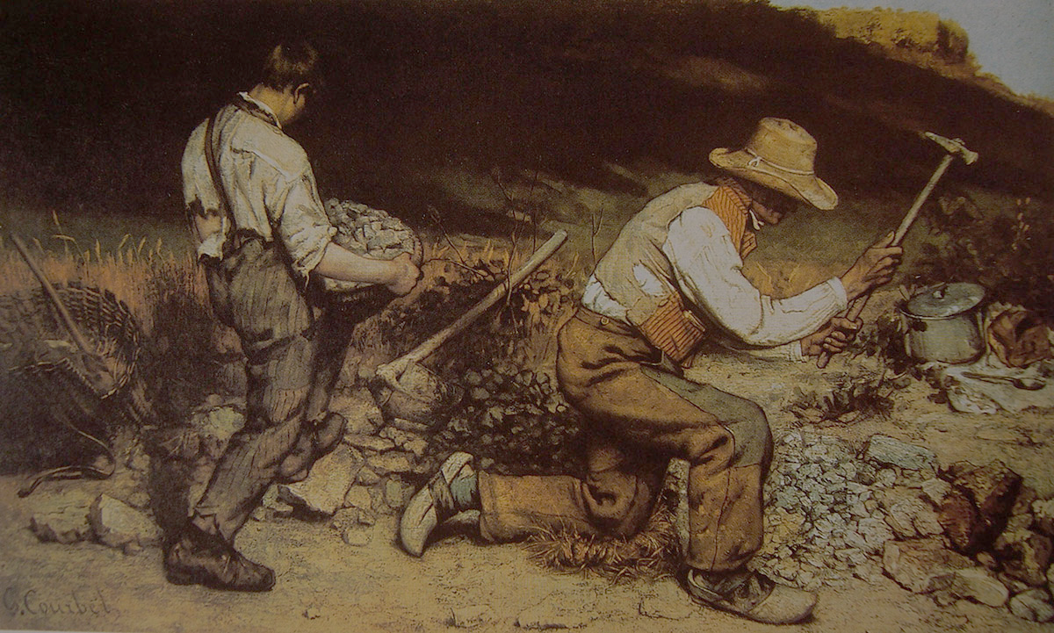
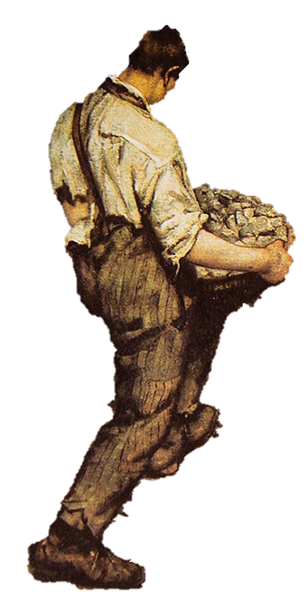
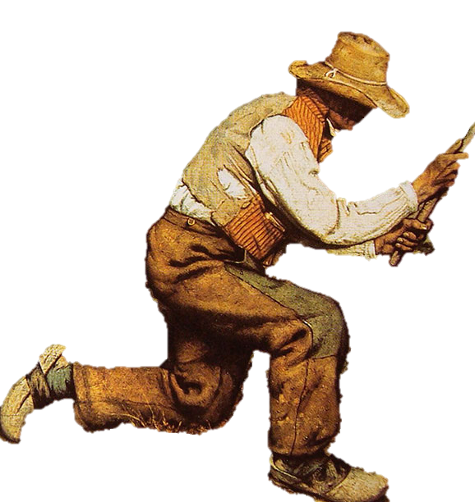
Um rapaz e um velho trabalham na berma de uma estrada. O trabalho de calceteiro era dos mais mal pagos desta época. Os rostos escondidos fazem deles figuras anónimas, a representação de todos os que trabalham nestas duras condições.
VOLTAR À ANÁLISE DA OBRA

Slide 11
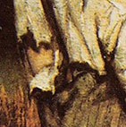
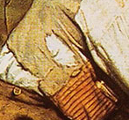
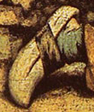
A miséria está bem representada nas roupas sujas, usadas e rasgadas dos trabalhadores.
VOLTAR À ANÁLISE DA OBRA

Slide 12
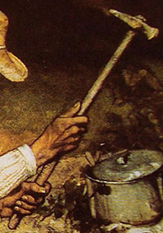
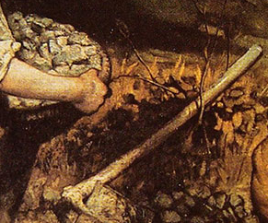
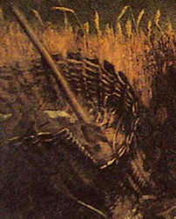
Os instrumentos rudimentares evidenciam a dureza do trabalho.
VOLTAR À ANÁLISE DA OBRA

Slide 13
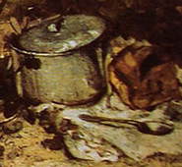
O pormenor da panela e do pão salienta a ideia de um descanso breve e de uma refeição frugal, comida na poeira da estrada.
VOLTAR À ANÁLISE DA OBRA

Slide 14
Os tons escuros e as sombras carregadas acentuam a atmosfera pesada do quadro.

Slide 15
Jules Champfleury, numa outra carta a George Sand, datada de 1857, escreve sobre Courbet:
O Sr. Courbet é um rebelde por ter representado, com toda a franqueza, burgueses, camponeses, mulheres da aldeia em tamanho natural. É essa a questão essencial. Não se quer admitir que um britador de pedra valha um príncipe: a nobreza agasta-se por terem sido concedidos tantos metros de tela a pessoas do povo; […]
VOLTAR AO SLIDE INICIAL
Gustave Courbet, Os Britadores de Pedra, 1849. Óleo sobre tela, 195x257 cm, Museu de Dresden, Alemanha.

Slide 16
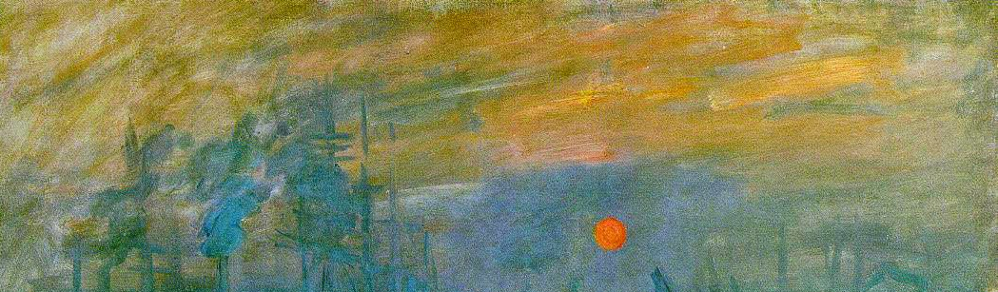
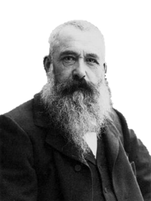
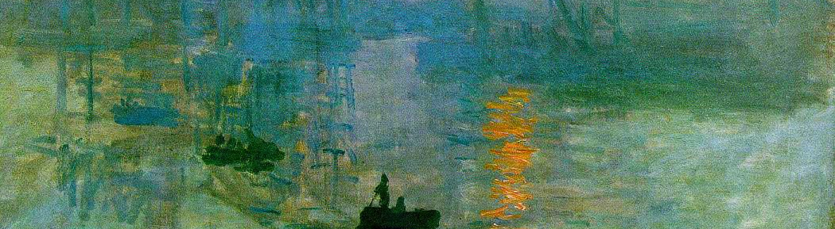
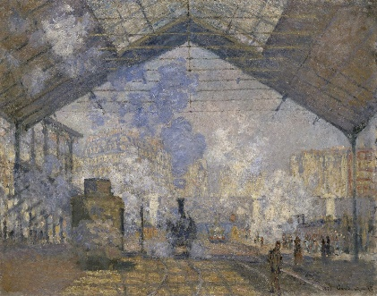
Impressionismo: nova conceção de luz e cor
Características
Um dos principais vultos: Claude Monet
Análise da obra ‘‘Gare Saint-Lazare’’, de Claude Monet (1877)
CLIQUE NO TÓPICO QUE PRETENDE EXPLORAR

Slide 17
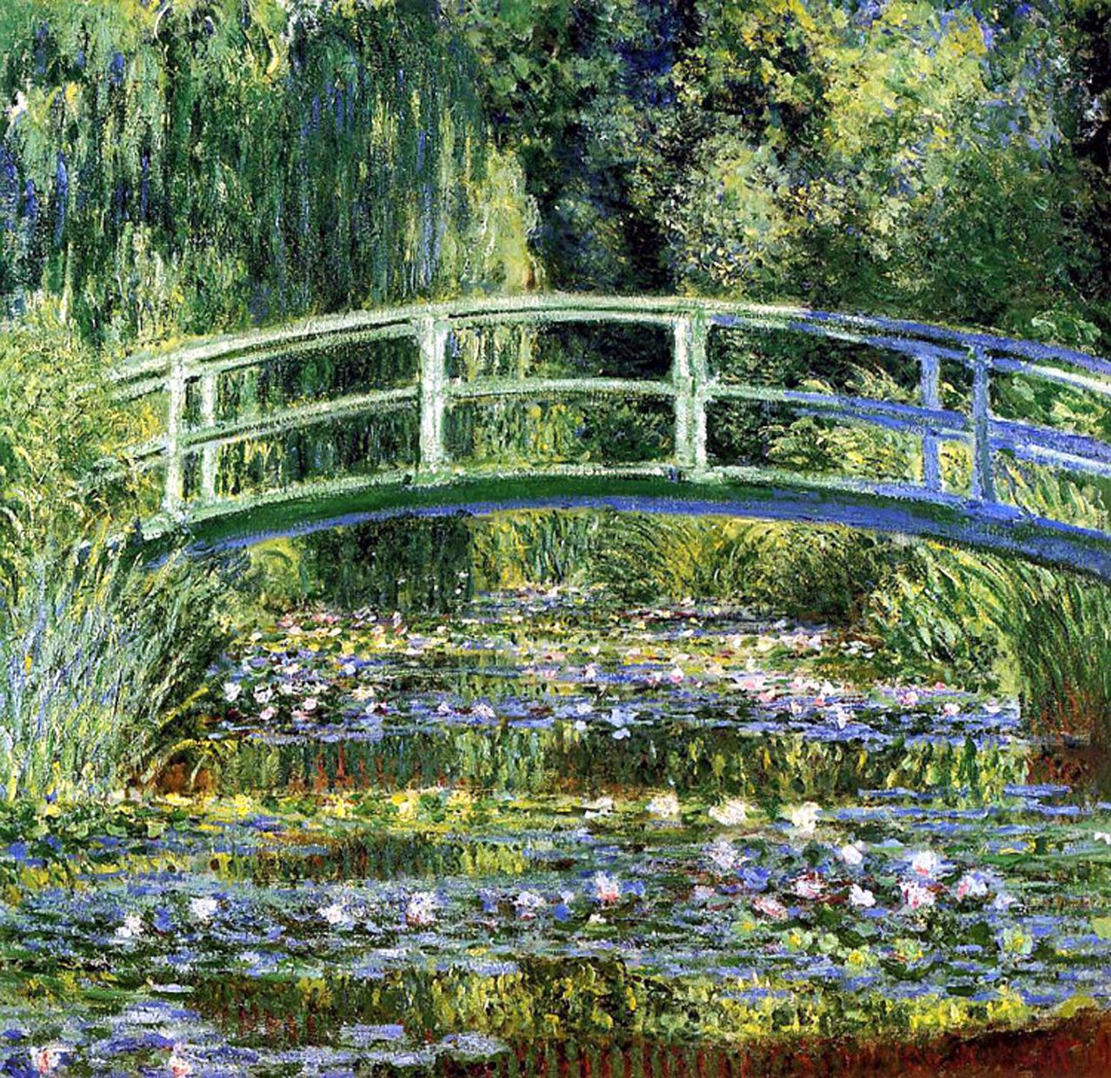

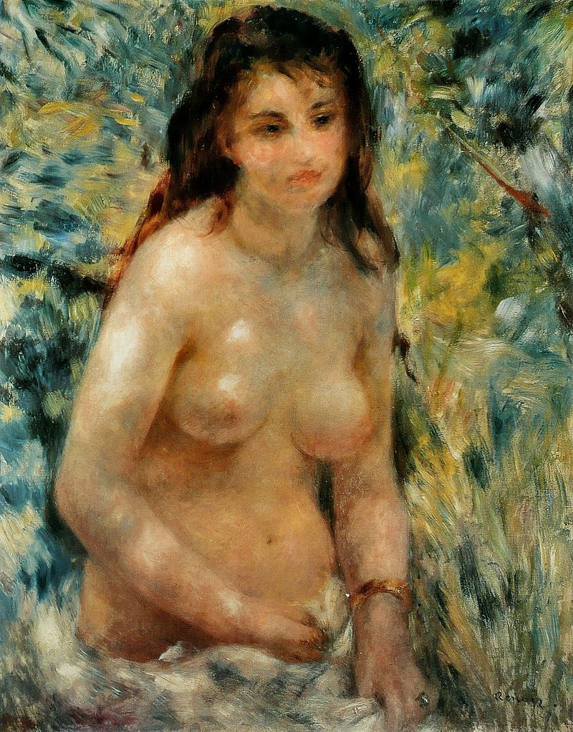
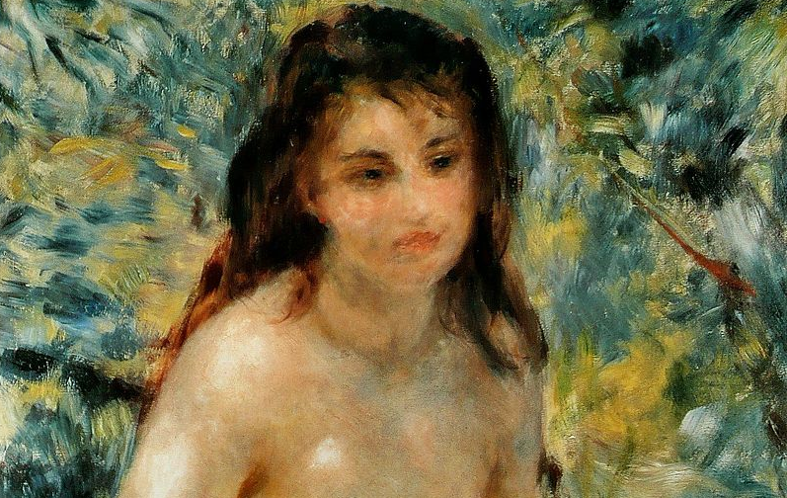
O movimento impressionista começou a ganhar coerência na década de 60 do século XIX, prolongando-se até ao início do século XX.
A técnica das obras diferenciava esta corrente da pintura académica.
Adotaram o nome de Impressionistas para afrontarem uma injúria que lhes foi dirigida por aqueles que os criticavam e da qual fizeram um título de glória. […] Atiraram-lhes o nome como uma pedra, eles fizeram dele uma joia. […] Se, de facto, estes pintores merecem o nome de impressionistas, é porque o que procuram reproduzir da Natureza não é a sensação perene que ela nos desperta, mas a surpresa; não a sua substância, mas o seu brilho. […] Não se preocupam em dar-nos todos os detalhes […]. O que a memória não retém, é-nos transmitido pela cor, aplicada ao vivo, em plena Natureza.
Robert de la Sizeranne: «L'Art à l'Exposition de 1900 : Bilan de l'Impressionnisme», Revue des deux mondes, Paris, 1900
Claude Monet, O Lago dos nenúfares, 1899. Óleo sobre tela, 85,5x92,5 cm, Museu d’Orsay, Paris.
Pierre-August Renoir, Estudo. Torso, Efeito solar, c. 1875.
Óleo sobre tela, 81x65 cm, Museu d’Orsay, Paris.
Claude Monet, O Lago dos nenúfares, 1899. Óleo sobre tela, 85,5x92,5 cm, Museu d’Orsay, Paris.
Pierre-August Renoir, Estudo. Torso, Efeito solar, c.1875. Óleo sobre tela, 81x65 cm, Museu d’Orsay, Paris.
Claude Monet, O Lago dos nenúfares, 1899. Óleo sobre tela, 85,5x92,5 cm, Museu d’Orsay, Paris.
Os impressionistas praticavam uma pintura de plein air (ao ar livre), fora dos ateliers, tentando registar a luz e a cor do momento.

Slide 18
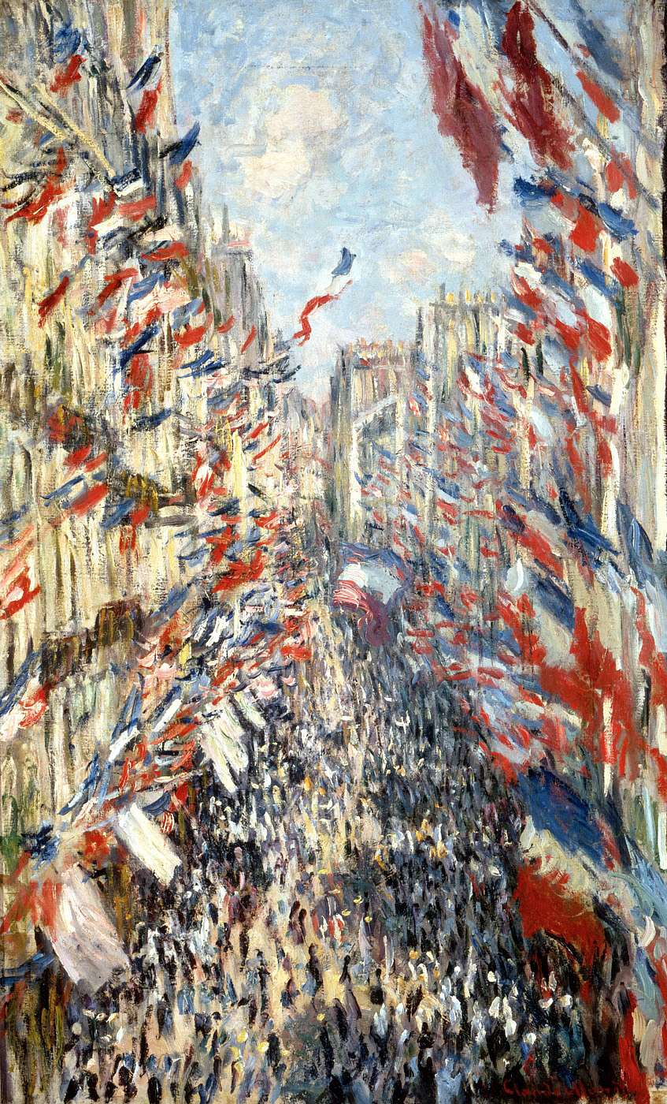
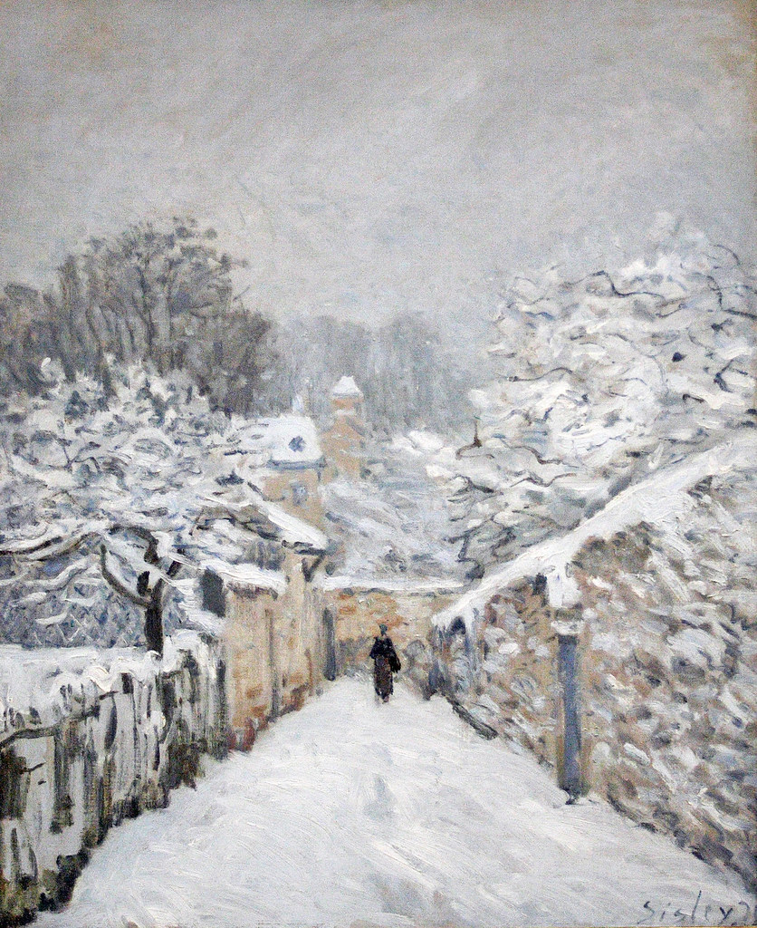
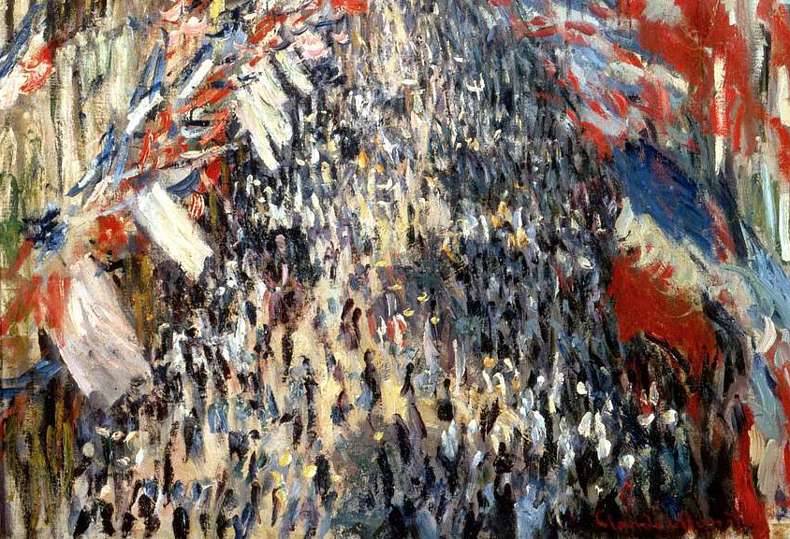
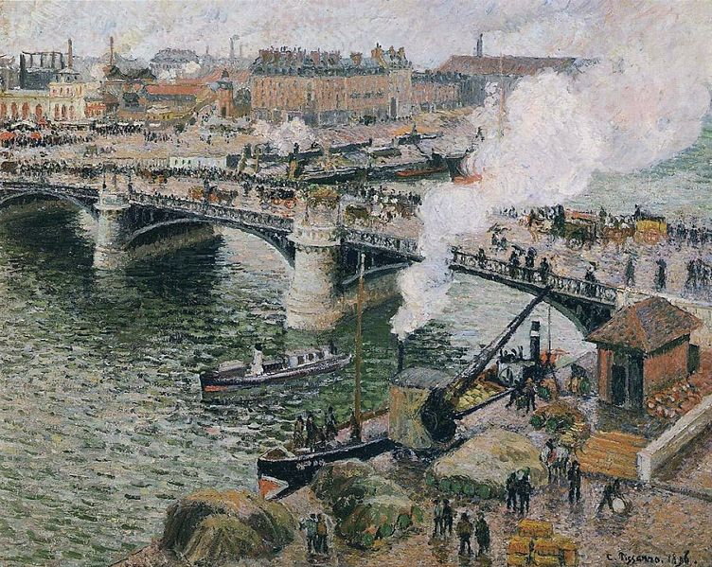
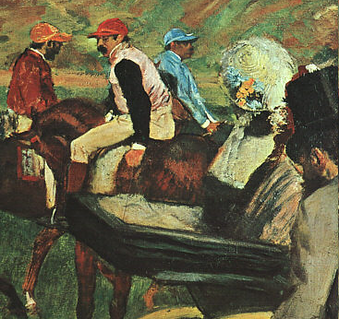
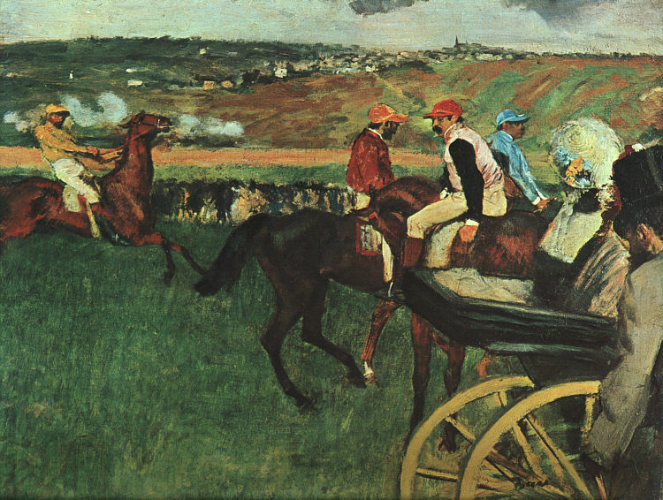
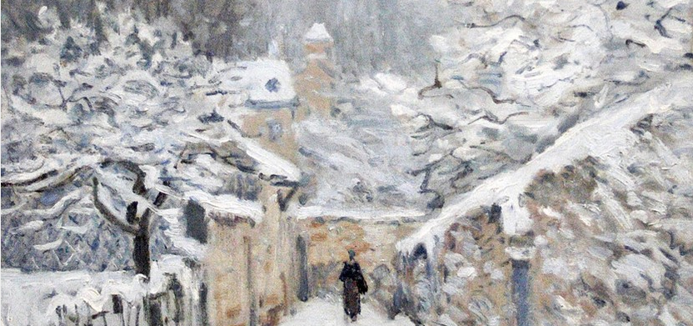
Chegou o inverno, o impressionista pinta a neve. Verifica que as sombras projetadas na neve são azuis e pinta sem hesitar sombras azuis. E aí o público ri-se.
Théodore Duret, Crítico de arte, em «Os Pintores Impressionistas», 1878.
Claude Monet, A rua Montorgueil, festa do 30 de junho de 1878, 1878. Óleo sobre tela, 81x50,5 cm, Museu d’Orsay, Paris.
Alfred Sisley, A neve em Louveciennes, 1878. Óleo sobre tela, 61x50,5 cm, Museu d’Orsay, Paris.
Edgar Degas, Nas corridas, c. 1874-77. Óleo sobre tela, 66x81 cm, Museu d’Orsay, Paris.
Camille Pissarro, A ponte Boieldieu, 1896. Óleo sobre tela, 73,6x91,4 cm, Galeria de Arte de Ontário, Toronto.
A cor era aplicada pura na tela, em pinceladas grossas e sobrepostas.

Slide 19
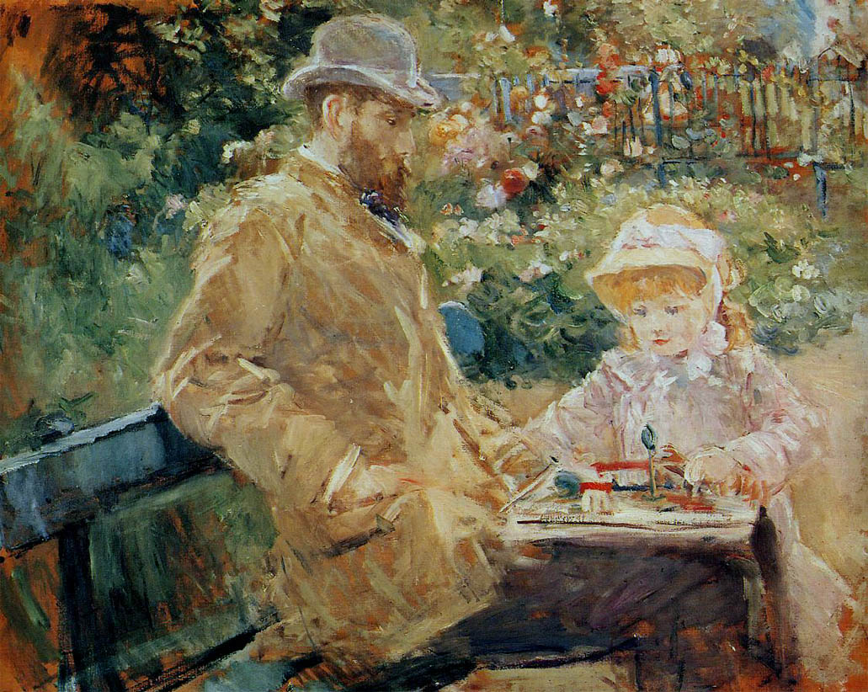
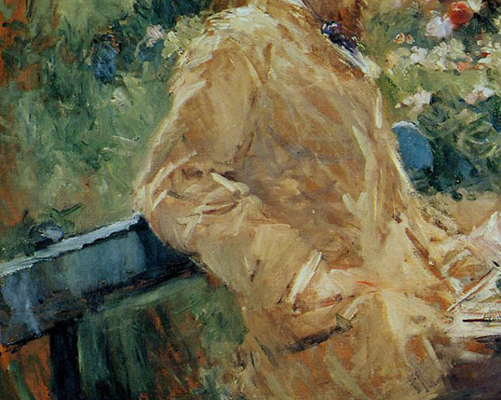
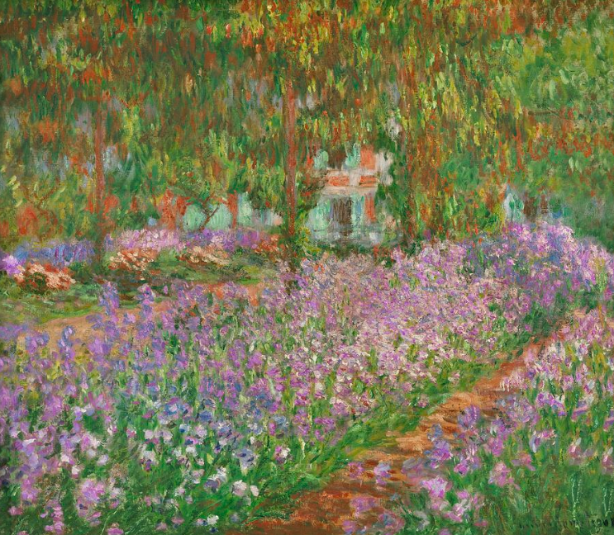
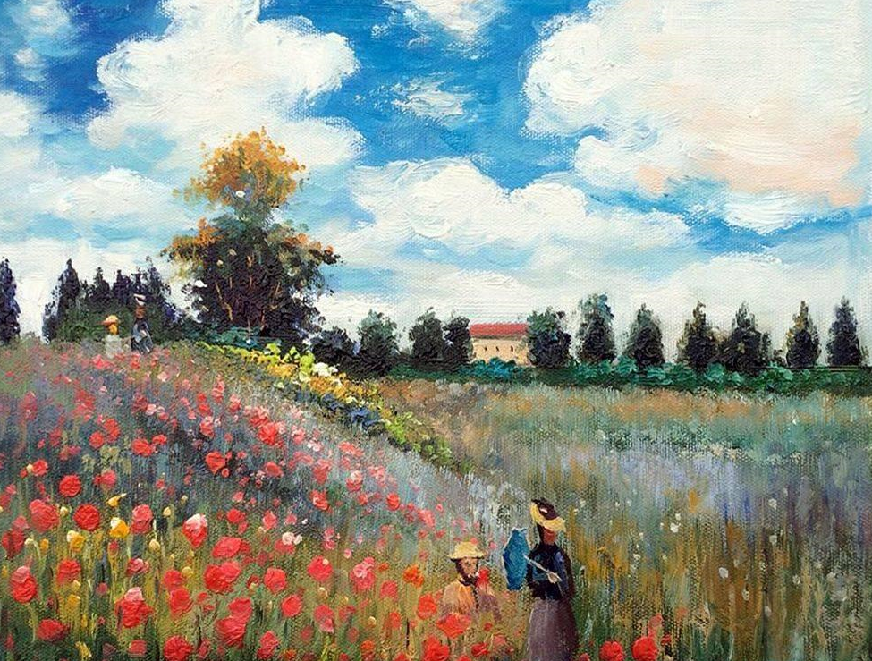
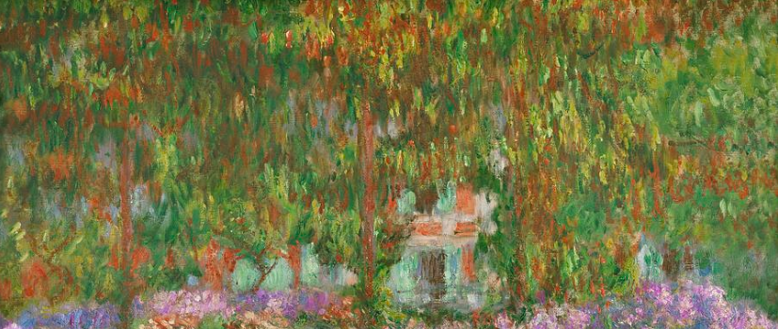
CLIQUE AQUI PARA VOLTAR AO MENU INICIAL
Claude Monet, O jardim de Giverny, 1900. Óleo sobre tela, 81,6x92,6 cm, Museu d’Orsay, Paris.
Berthe Morisot, Eugène Manet com a sua filha em Bougival, 1881. Óleo sobre tela, 73x92 cm, Museu Marmottan, Paris.
Claude Monet, Campo de papoilas em Argenteil (pormenor),1873. Óleo sobre tela, 65x50 cm, Museu d’Orsay, Paris.
Esta corrente artística ficou marcada por uma execução rápida, sem esboço preliminar.

Slide 20





Claude Monet (1840-1926)
Uma das obras mais conhecidas de Claude Monet é a pintura ‘‘Impressão: Sol Nascente’’, exposta em 1874.
Monet dá-nos o olhar mais fascinante desde que existem pintores. É o melhor dos impressionistas […] Ele tem o único olhar, a única mão que nos transmite um pôr do sol com todos os seus matizes. Consegue captar as gradações de cor instantaneamente […]
Paul Cézanne
Impressão, Sol Nascente. ‘‘Impressão’’, estou certo que sim. Estava mesmo a pensar nisso, já que estou impressionado, deve conter alguma ‘‘impressão’’ […]. E que liberdade, que facilidade de execução! O papel de parede, no seu estado embrionário, é mais bem acabado do que esta marinha. […]
Louis Leroy, em ‘‘Le Charivani’’, 25 de abril de 1874
Claude Monet, nascido em França, começou a somar os seus primeiros êxitos como caricaturista. Foi dos pintores impressionistas mais destacados do seu tempo.
Claude Monet, Impressão: Sol Nascente, 1872. Óleo sobre tela, 48x63 cm, Museu Marmottan, Paris.
CLIQUE AQUI PARA VOLTAR AO MENU INICIAL

Slide 21

O Sr. Claude Monet […] expôs este ano interiores de gares soberbos. Conseguimos ouvir o estrondo dos comboios que aí se submergem e os fumos que se enovelam sob os vastos hangares. É o que nos revela a pintura de hoje, em cenas modernas cheias de nobreza. Os nossos artistas devem encontrar a poesia nas gares, como os seus pais a encontravam nas florestas e nos rios.
Emile Zola, Notes Parisiennes, 19 de abril de 1877.
CLIQUE PARA DESCOBRIR PORMENORES DA OBRA
5
4
1
2
3
Claude Monet, A Estação de Saint-Lazare, 1877. Óleo sobre tela, 74,9 x 100,3 cm, Museu d’Orsay, Paris.

Slide 22


Num primeiro plano encontra-se um vagão parado, sólido no seu volume.
VOLTAR À ANÁLISE DA OBRA

Slide 23

Num segundo plano encontra-se a locomotiva em movimento: está um pouco para lá do telhado, numa zona iluminada.
O negro do seu metal é animado por reflexos azuis, o que lhe dá ainda mais intensidade.
VOLTAR À ANÁLISE DA OBRA

Slide 24

À direita da locomotiva surgem alguns ferroviários e, no cais, passageiros que esperam.
Estão remetidos para um segundo plano, já que não constituem o tema central do quadro.
VOLTAR À ANÁLISE DA OBRA

Slide 25

No fundo do quadro, após o telhado, o espaço perde-se num turbilhão de cores: amarelos, rosas claros, brancos, azuis … Os edifícios diluem-se nas nuvens de fumo intenso.
VOLTAR À ANÁLISE DA OBRA

Slide 26

Monet realçou os elementos metálicos da estrutura, conferindo-lhes maior nitidez.

Slide 27





Monet pintou várias vezes esta gare, num total de doze telas.
Pintou-a em várias fases do dia, para captar a luz nas suas variadas formas.
Gare de Saint-Lazare
VOLTAR AO SLIDE INICIAL
RESPOSTA A QUESTÕES FINAIS
Claude Monet, A Estação de Saint-Lazare, 1877. Óleo sobre tela, 74,9 x 100,3 cm, Museu d’Orsay, Paris.

Slide 28




REFLITA E RESPONDA:
Apresente:
- uma característica inovadora da pintura realista;
- duas características da pintura impressionista;
- dois aspetos em que a Realismo e o Impressionismo se distinguem.

